Slide 1


Slide 2


Slide 3
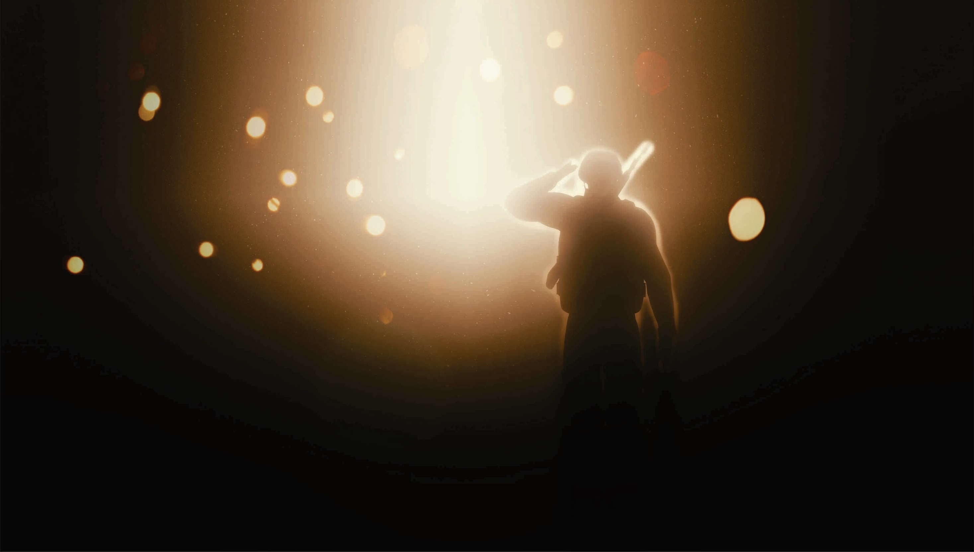

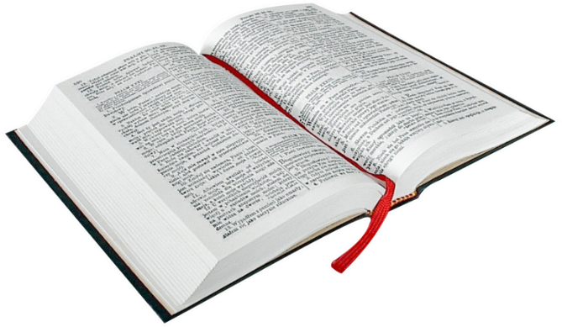
Êxodo. 20: 1-17
Notes:
Êxodo. 20: 1-17

Slide 4

Ilustração:
Notes:
Ilustração: Há um tempo lembro-me de um garoto que queria muito jogar futebol no meio da rua. Ele pediu sua mãe uma, duas, três e etc... e a cada pedido a sua mãe apenas dizia NÃO. A mãe saiu para a cozinha e o garoto foi convidado por seus maus amigos; saiu de casa escondido e foi jogar futebol, fez um, dois gols. Tudo estava indo muito bem até o momento que uma bicicleta sem freios bateu em cheio nas suas costas, e ao chegar em casa ainda apanhou de sua mãe. Há experiência o ensinou que princípios são inegociáveis, sua mãe o ensinou na pratica, a importância da obediência. Ele no futuro aprendeu que aquele NÃO era para salvar a sua vida de problemas futuros.

Slide 5

Os princípios valem alguma coisa?
Se valem, QUAL O VALOR DE UM PRINCÍPIO?
Notes:
Os princípios valem alguma coisa?! Se valem, qual o valor de um princípio?
Para entender precisamos lembrar que qualquer legislação possui uma letra e uma intenção. O mesmo acontece com a Lei de Deus. Em nosso país, em algumas ocasiões, o Supremo Tribunal de Justiça precisa interpretar uma lei, revelando sua intenção. Com relação a lei de Deus, a Bíblia nos apresenta que Jesus foi o seu grande interprete. Desse modo, conforme o registro em Mateus 5, Cristo deixou claro que os mandamentos se referem não apenas as ações, mas também as disposições da mente e do coração.
Quando olhamos para a palavra de Deus percebemos que em Mateus 5:21-22,
“Matar” não é somente tirar a vida de alguém, é odiar esse alguém. De acordo com Mateus 5: 27-28, “adulterar” não é apenas a junção de corpos de pessoas descompromissadas, é também cobiçar aquela pessoa que não nos pertence. Existe em essência algo único, que denominamos PRINCIPIOS e independentes de serem às vezes disfarçados eles são imutáveis.

Slide 6
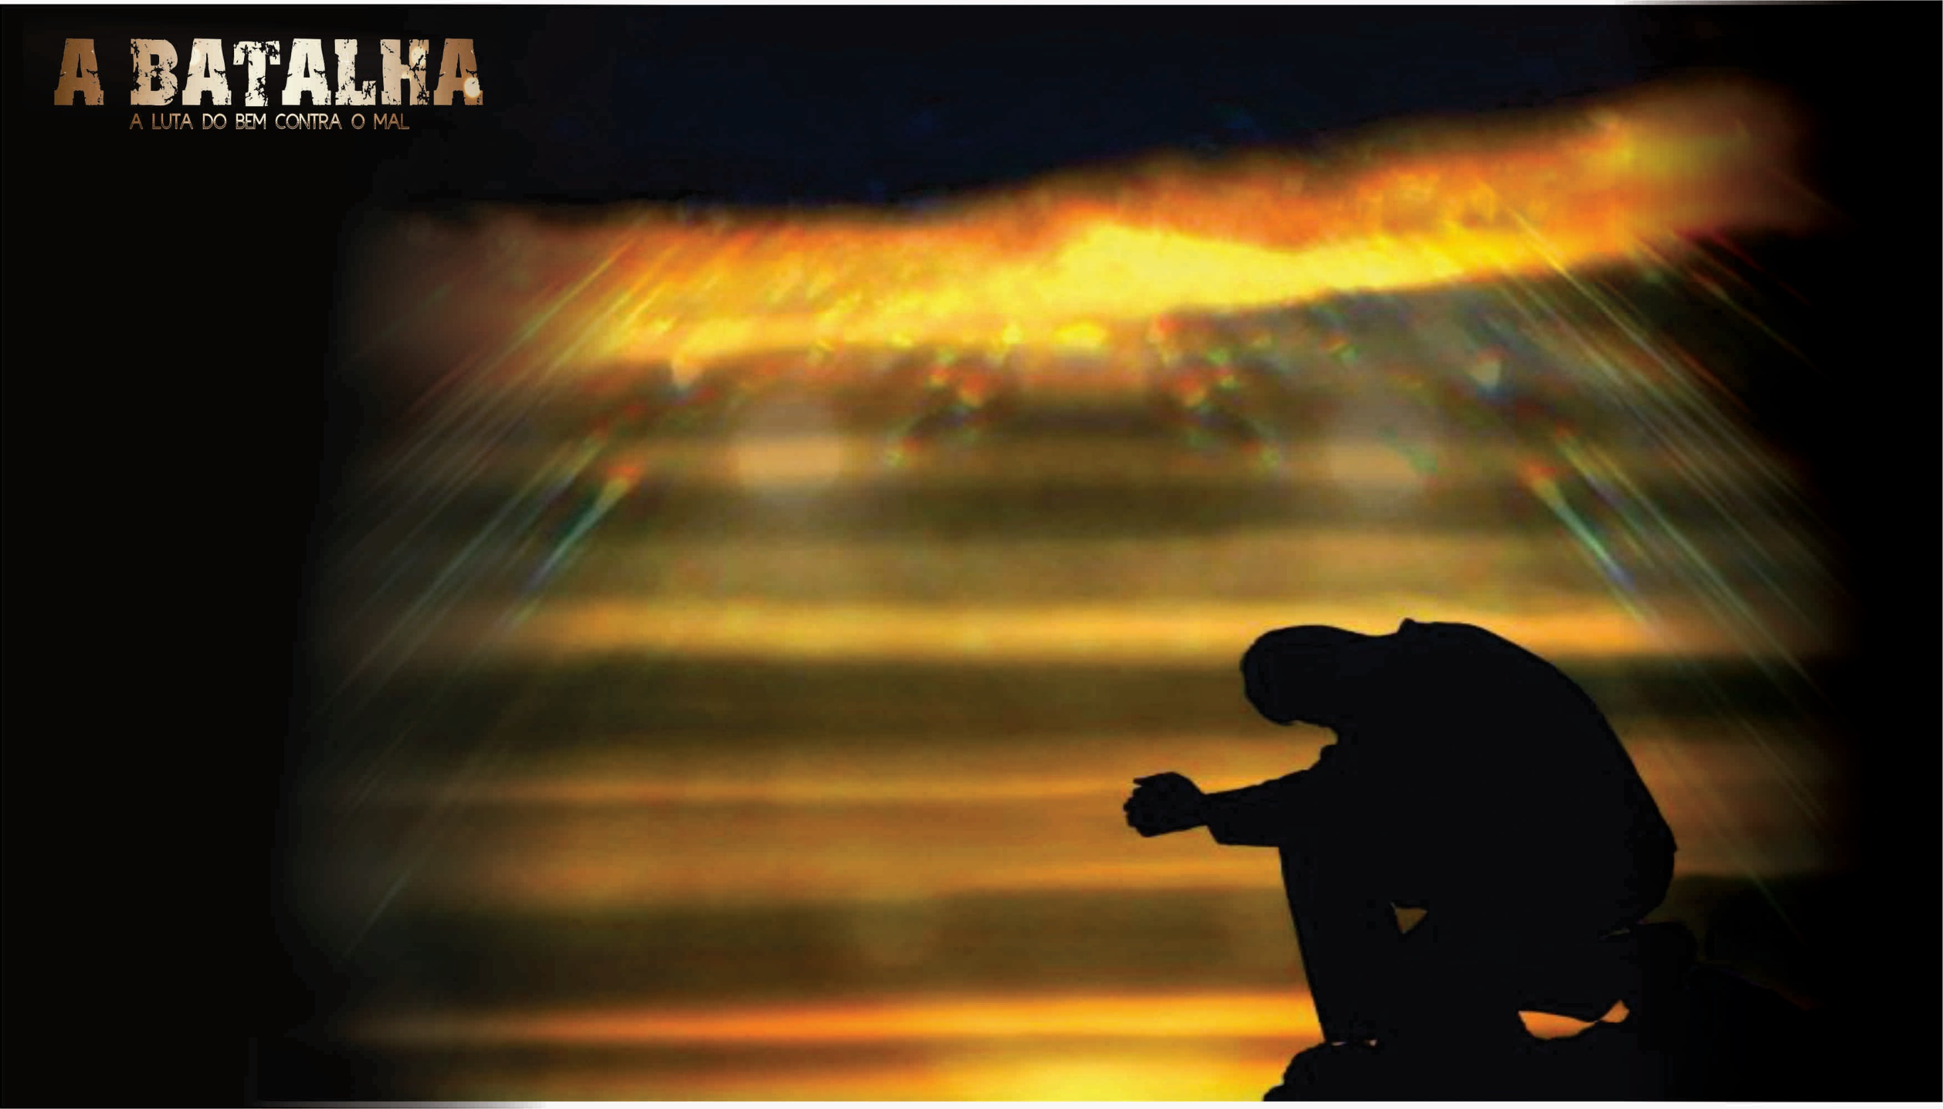
IDEAL DE DEUS
Ninguém desta casa está acima de mim. Ele nada me negou, a não ser a senhora, porque é a mulher dele. Como poderia eu, en­tão, cometer algo tão perverso e pecar contra Deus?"
Mas ele se recusou e lhe dis­se: "Meu senhor não se preocupa com coisa alguma de sua casa, e tudo o que tem deixou aos meus cuidados
“Assim, deixou ele aos cuidados de José tudo o que tinha, e ­não se preocupava com coisa alguma, exceto com sua própria comida..
e, depois de certo tempo, a mulher do seu senhor começou a cobiçá-lo e o convidou: "Venha, deite-se comigo!
Gen. 39: 6-9
Notes:
IDEAL DE DEUS
Gen. 39: 6-9; Exo. 16: 22-30

Slide 7
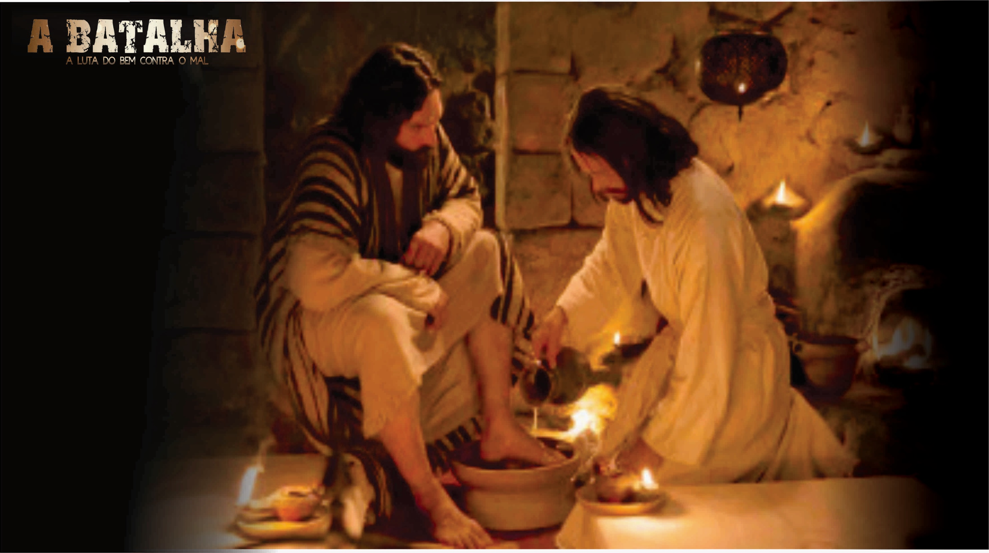
Tor­narei seus descen­dentes tão nume­rosos como as estrelas do céu e lhes darei todas estas terras; e por meio da sua descen­dência todos os povos da terra serão abençoados,
porque Abraão me obedeceu e guar­dou meus preceitos, meus mandamentos, meus decretos e minhas leis".
Gen. 26: 4-5
Notes:
a. Princípios Eternos são Imutáveis Gen. 26: 4-5

Slide 8

Ilustração:
Notes:
Ilustra: Uma criança em um orfanato ansiava muito por sua adoção. O dia finalmente chegou, o casal era realmente maravilhoso, não tinham filhos, boas pessoas e de condições. Mas ao termino do dia, a criança não quis ir com essa família.
Questionada sobre o porquê, de não querer ser adotada, ela respondeu: - Eles iriam me dar tudo, uma boa casa, um motão de brinquedos, mas não me dariam o que eu mais queria. O quê? O quê? Perguntaram. E ele disse: - Eu queria amor, queria intimidade, eles me ofereceram coisas, mas não se ofereceram como pai e mãe.
O ser humano antes de sua queda recebeu a felicidade de poder está face a face com a personificação do amor (o próprio Deus), a desobediência nos privou desse momento privilegiado. Mas, mesmo, o pecado afetando drasticamente a inteiração amável de Deus com seus filhos; Deus ainda proporcionou meios para essa interação não se perder. E a lei é a personificação do caráter amorável de Deus, um meio; e cada um deles não são apenas privações, mas princípios eternos.

Slide 9
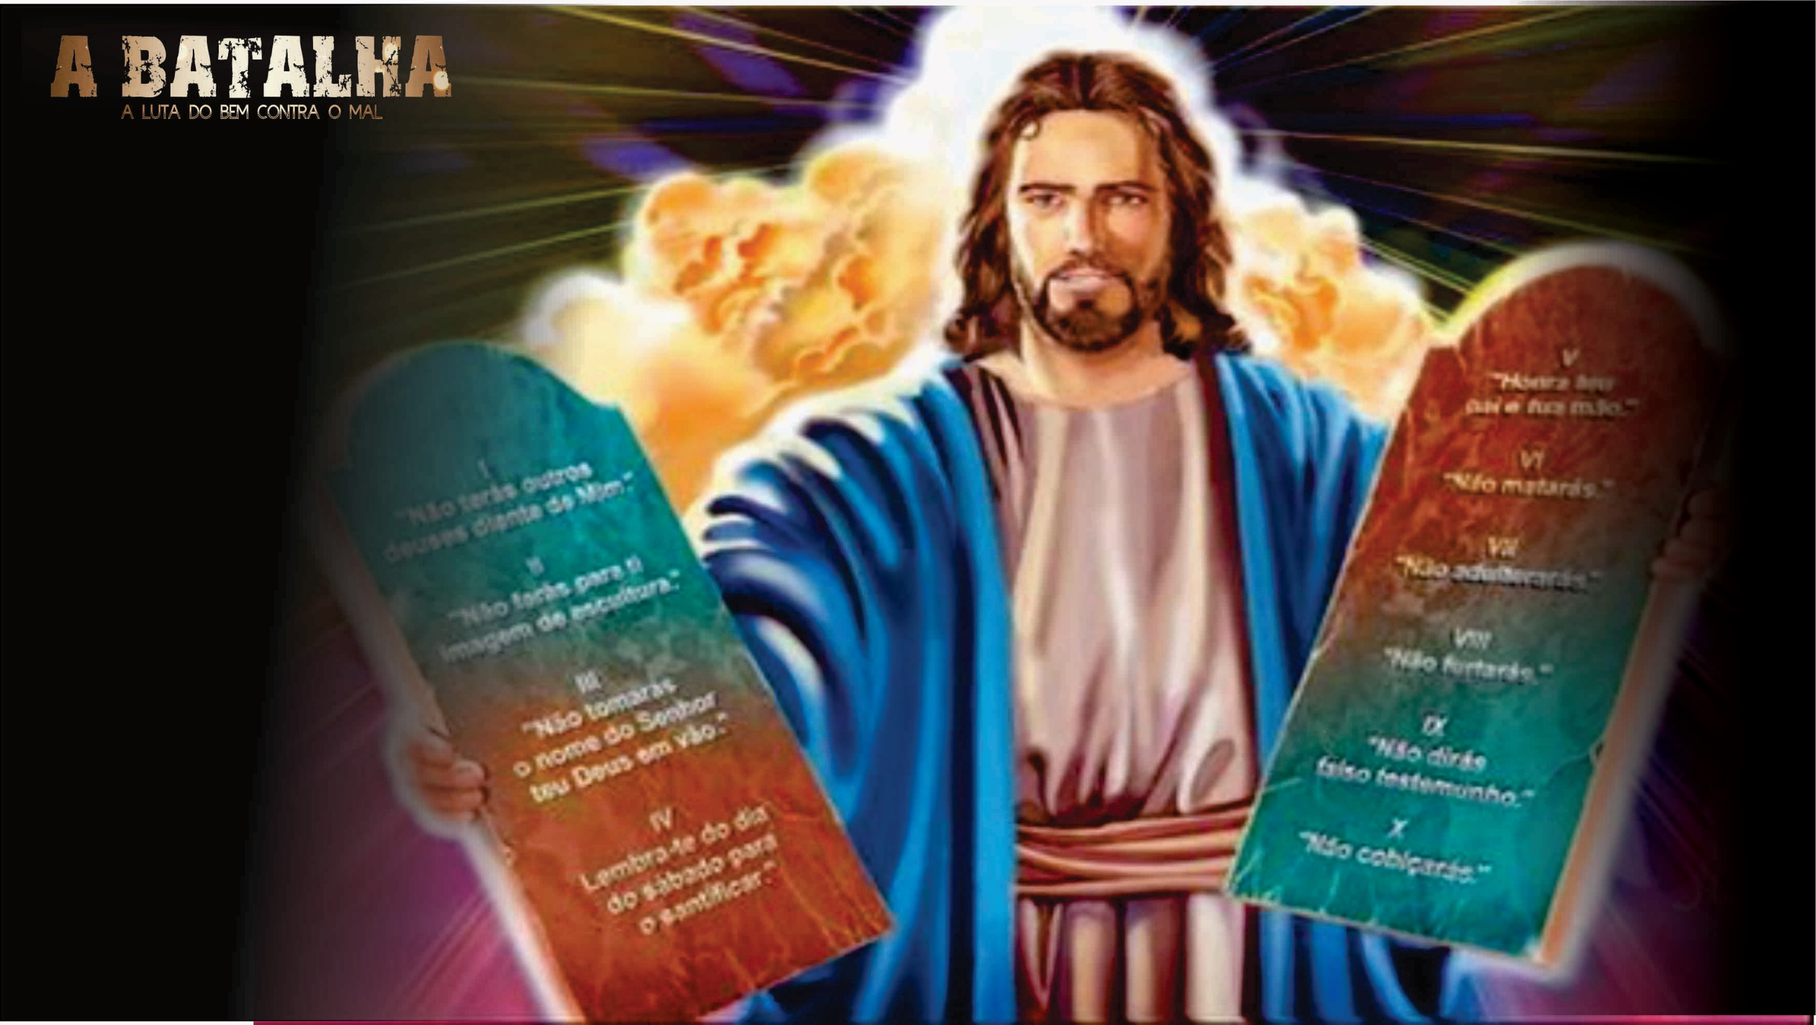
A Lei já existia muito antes do Sinai. Abraão, Isaque e Jacó a obedeceram,
Notes:
A Lei já existia muito antes do Sinai. Abraão, Isaque e Jacó a obedeceram, José a obedeceu, Moisés mesmo antes de receber a lei no Sinai já obedecia a lei de Deus. Deus não precisou revelar Sua lei a Abraão com trovões e relâmpagos como fez com os antigos cativos de Israel, a bíblia revela que Deus falava pessoalmente com ele. Abraão tinha contato íntimo com Deus, a Bíblia declara em Tiago 2: 23: “Abraão... Foi chamado amigo de Deus”. O ideal de Deus sempre foi esse, um relacionamento íntimo com seus filhos, e muito antes que a lei fosse dada em pedras, esse relacionamento era real e os princípios da lei já haviam sido dados a Abraão e passada de geração após geração.

Slide 10

DESAFIO DA SEPARAÇÃO “430 ANOS”
“Vendo-se o povo diante dos trovões e dos relâmpagos, e do som da trombeta e do monte fumegando, todos tremeram assustados. Ficaram a distância
e disseram a Moisés: "Fa­la tu mesmo conosco, e ouviremos. Mas que Deus não fale conosco, para que não morra­mos".
Moisés disse ao povo: "Não tenham medo! Deus veio prová-los, para que o temor de Deus esteja em vocês e os livre de pecar".
Êxodo. 20: 18-20
Notes:
DESAFIO DA SEPARAÇÃO “430 ANOS”
Exo. 20: 18-20
a. Deus nunca esquece Exo. 2: 23-25
Após 430 anos, muito além do tempo em que Abraão conversava com Deus, onde havia intimidade entre ele e seu senhor, o qual ouvia de forma pessoal os princípios eternos. Um desafio corrompeu essa ligação, que ficou conhecido na história bíblica como escravidão, no tempo da escravidão do Egito, os descendentes de Abraão haviam perdido de vista a grandeza de Deus, de Seus elevados padrões morais, eles não mais tinham intimidade com Deus. Como resultado eles precisavam ser conscientizados da extensão de sua própria pecaminosidade e da santidade da lei de Deus.
Nesse contexto vem a pergunta: Por que a lei de Deus foi dada? Paulo responde em Gal. 3: 19 “A lei foi adicionada por causa da transgressão” ele também declara: “Onde não há lei não há pecado” (Rom. 4: 15), João também nos dar uma luz ao declarar “Pecado é transgressão da lei” (I João 3: 4). Os israelitas no Egito esqueceram quem era Deus, perderam a sua reverencia; a escravidão os forçou a esquecer do amor a Deus, os padrões morais e a transgredirem a lei.
Havia a necessidade de Deus após a libertação do Egito, ensinar o povo reverencia e obediência, e para um povo rebelde simplesmente ouvir Moisés falar como mediador não teria muito efeito, como a própria história declara em Exo. 32: 15-20, por causa da rebeldia do povo era necessário um evento concreto e impactante, que trouxesse o senso de reverencia e obediência a Deus, por isso a lei foi dada com raios, trovões e em tabuas de pedra, assim um registro atestava o caminho que a nação deveria seguir, os princípios continuam ali intactos, só que agora camuflados e escritos em pedra.

Slide 11

O ALVO DA LEI
“O amor não pratica o mal contra o próximo. Portanto, o amor é o cumprimento da Lei..”
Rom. 13: 10
Notes:
O ALVO DA LEI
Rom. 13: 10
a. No A. T.& N. T. Deut. 6: 4-5, Lev. 19: 18; Mat. 22: 36-40
Obediência sem amor é sem valor. Aquele que do Sinai proclamou a lei e entregou a Moisés foi o mesmo que descreveu a essência do amor no Novo Testamento. Os grandes princípios de amor a Deus, que estabeleceu como fundamento da lei são apenas uma repetição do que Ele disse por meio de Moisés ao povo hebreu.
A lei foi dada com um alvo bem definido, e seu resumo é o Amor em todas as suas formas, cada princípio que há em cada mandamento, é um reflexo da realidade do amor. Ela é a maneira mais pura de demonstrar amor a Deus e ao próximo. Ela se tornou a melhor forma de Deus ensinar os seus filhos a reconhecer a sua incapacidade e confiar plenamente nas Suas promessas, a lei se tornou um professor, um mentor que poderiam conduzir cada pessoa aos pés de Cristo.

Slide 12
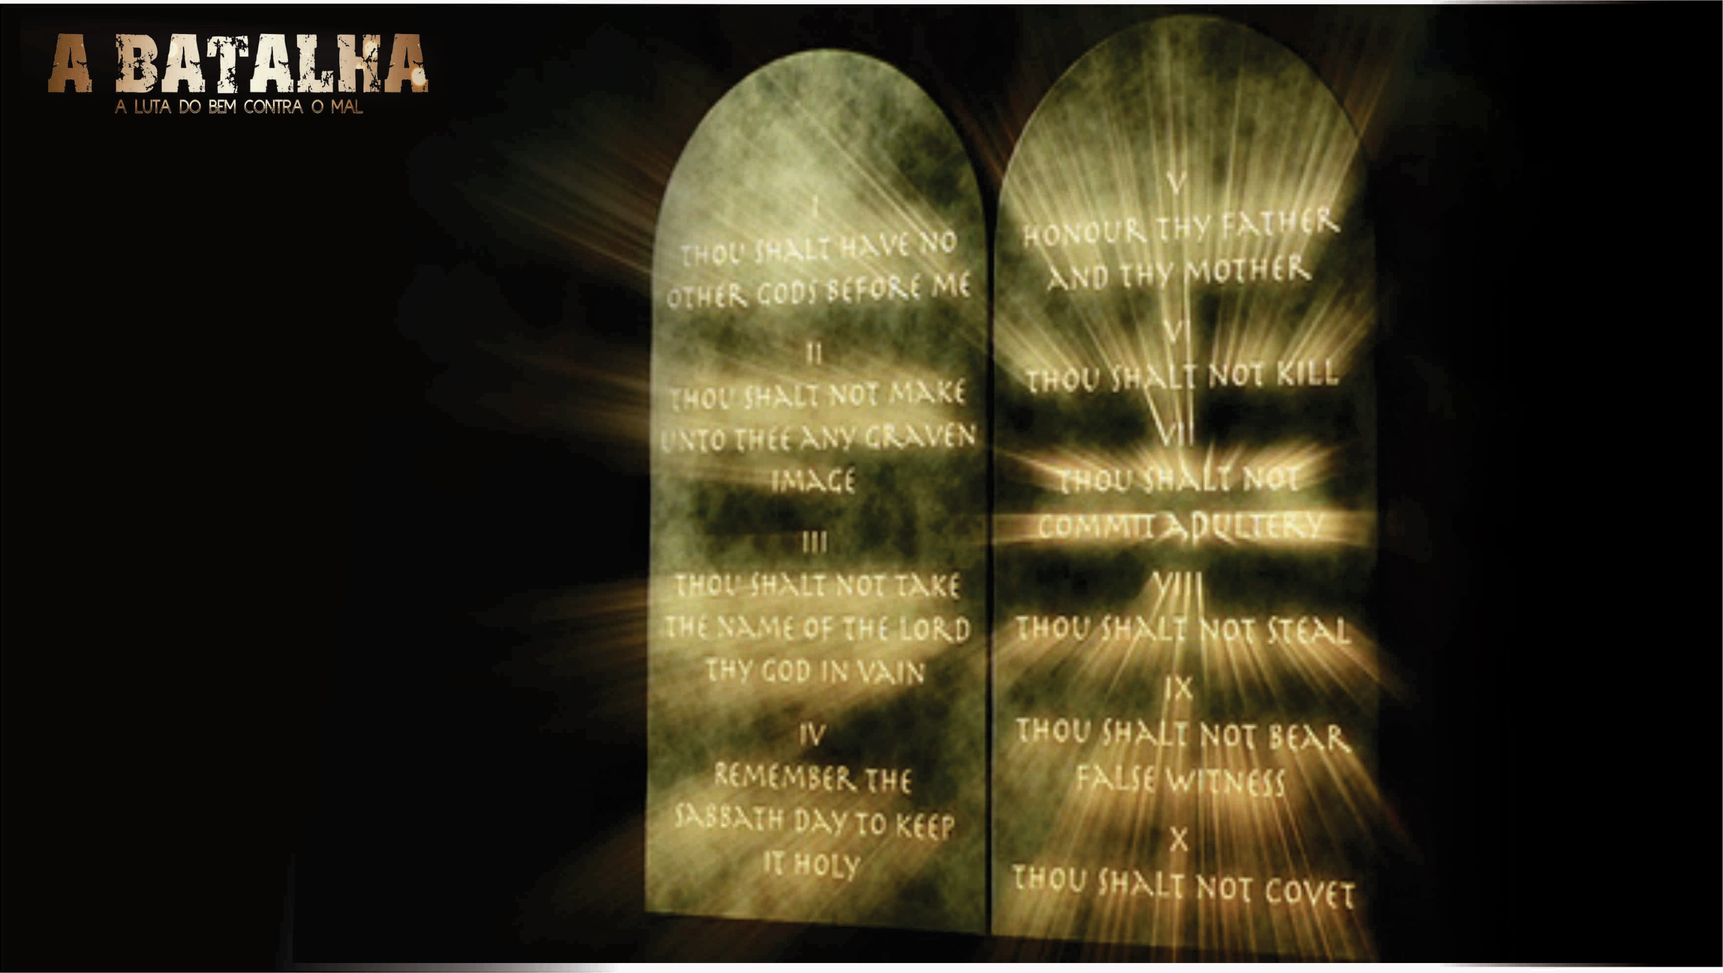
PRINCÍPIOS:
LEALDADE
ADORAÇÃO
REVERENCIA
SANTIDADE
RESPEITO
AMOR A VIDA
FIDELIDADE & PUREZA
HONESTIDADE
VERACIDADE
CONTENTAMENTO
Notes:
A Lei de Deus é muito mais do simples NÃOS, ela é em princípios:
LEALDADE
ADORAÇÃO
REVERENCIA
SANTIDADE
RESPEITO
AMOR A VIDA
FIDELIDADE & PUREZA
HONESTIDADE
VERACIDADE
CONTENTAMENTO ,
Ao olhar a profundidade de cada um desses princípios, percebemos a real motivação de Deus ao nos prescrever sua Lei. Quando juntamos cada um dos pontos, podemos então, concordar com Paulo “o ALVO da lei é o amor”. Por que cada um deles expressam desejos altruístas e reais de amar a Deus e amar ao próximo acima das nossas próprias expectativas. Sendo assim vale apena obedecer por amor a esse Deus. Não acha?

Slide 13
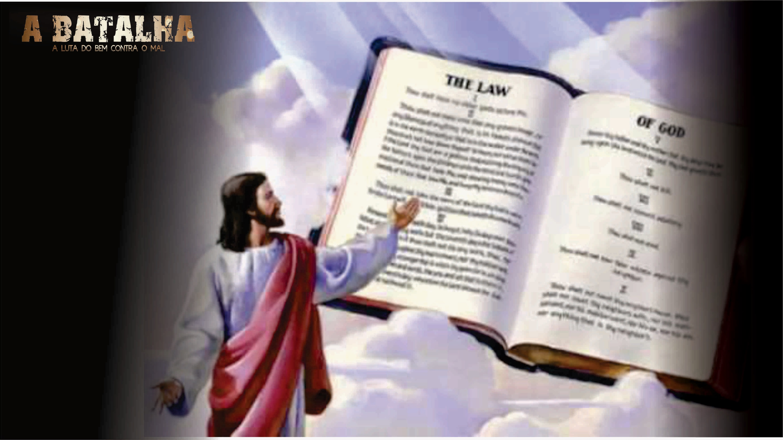
A LEI DE DEUS pode ser maravilhosa para você. Mas a decisão sempre será de cada um de nós.
Notes:
CONCLUSÃO & APELO
Princípios são imutáveis. Deus declara “Passará o céu e a terra, porem as minhas palavras não passaram” (Mat. 24: 35), e o mesmo Deus atesta “A lei é santa, justa e boa” (Rom. 7: 12). Assim, o que há para declarar! A lei usufruída da maneira certa foi, é e sempre será um presente de Deus. Quando olhamos para a Bíblia sem preconceitos percebemos, que o Senhor é maravilhoso em tudo que fez; em cada detalhe, e assim, como não dá para imaginar que Deus errou ao criar você, não consigo imaginar o mesmo Deus errando ao fazer com suas próprias mãos algo tão belo como a sua Lei.
Nunca nos esqueçamos, a lei foi nos dada como um presente, e dentro desses princípios sagrados, existe uma ordem de execução:
Primeiro: Deus “AMOR NA ADORAÇÃO” - Comunhão
Segundo: O próximo “AMOR CRISTÃO” - Relacionamento
Terceiro: Nós “AMOR EM SERVIR” - Missão
Gostaria você de aceitar esses princípios? Gostaria de viver de acordo com a palavra de Deus? A Lei de Deus pode ser maravilhosa para você. Mas a decisão sempre será de cada um de nós. Que Deus abençoe você hoje é o nosso desejo.

Slide 14

Próximo tema...

